Slide 1








Módulo 3 – Direitos Humanos
Lição 1:
Introdução ao tema

Slide 2
Resultados de Aprendizagem
No final deste módulo, serás capaz de:
Reconhecer o direito de defesa dos direitos humanos.
Desenvolver empatia, análise, pensamento crítico.
Sensibilizar para o desenvolvimento de melhores estratégias para a construção de projetos de direitos humanos.

Slide 3
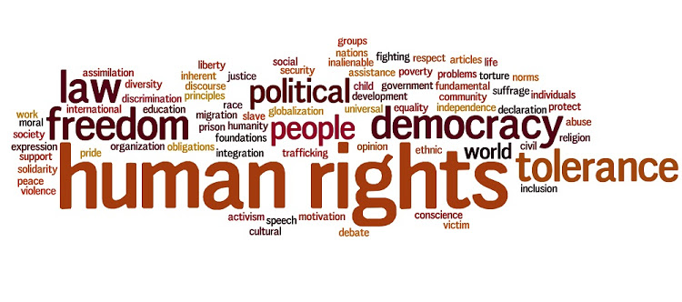
O QUE SÃO OS DIREITOS HUMANOS?

Slide 4
DIREITOS HUMANOS
Os direitos humanos são direitos que temos como seres humanos - não são concedidos por nenhum Estado. Como seres humanos, temos direitos humanos independentemente da nacionalidade, género, origem nacional ou étnica, religião, língua ou qualquer outro estatuto. Exemplos de direitos fundamentais - são o direito à vida, o direito à alimentação, à educação, ao trabalho, à saúde e à liberdade.
Os direitos humanos são universais. Isto significa que todas as pessoas têm o mesmo direito aos direitos humanos. Este princípio, como enfatizado pela primeira vez na DUDH, é repetido em muitas convenções, declarações e resoluções internacionais de direitos humanos.
Os direitos humanos são inalienáveis. Estes não devem ser retirados, exceto em situações específicas e de acordo com o devido processo legal. Por exemplo, o direito à liberdade pode ser restringido se uma pessoa for considerada culpada de um crime por um tribunal.
Todos os direitos humanos são indivisíveis e interdependentes. Isto significa que um conjunto de direitos não pode ser plenamente usufruído sem o outro.
Nações Unidas – Direitos Humanos – Alto Comissariado

Slide 5
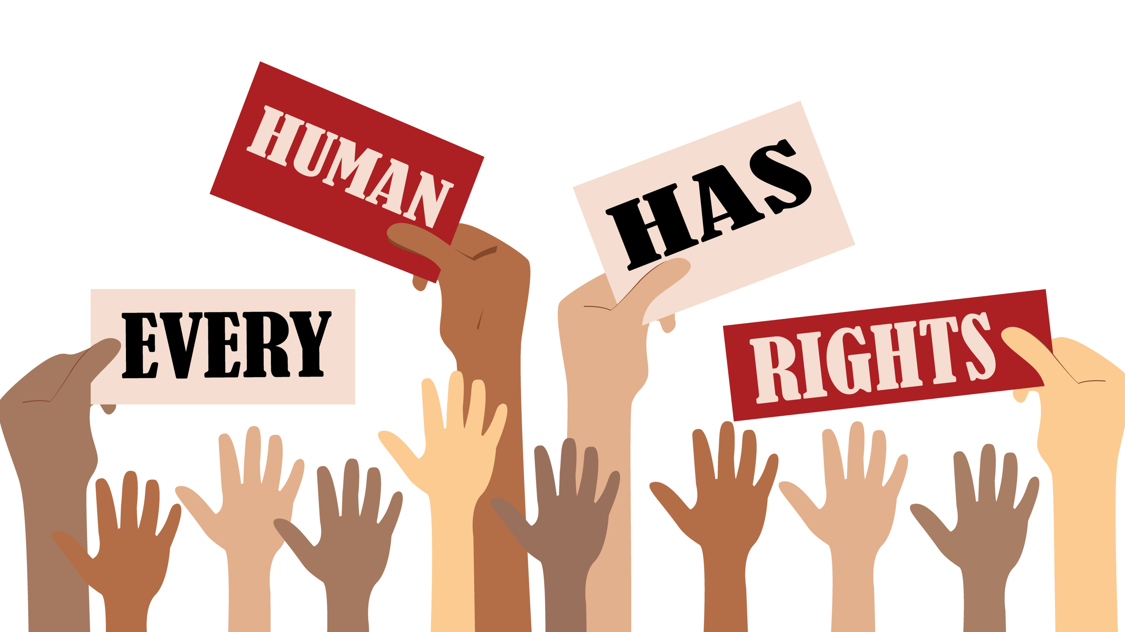
DECLARAÇÃO UNIVERSAL DOS DIREITOS HUMANOS
A Declaração Universal dos Direitos Humanos (DUDH) foi adotada pela Assembleia Geral da ONU em 1948, após os horrores da Segunda Guerra Mundial.
Coloca no centro a pessoa, afirmando o dever de solidariedade. Foi o primeiro documento jurídico a estabelecer os direitos humanos fundamentais a serem universalmente protegidos.
“Todos os seres humanos nascem livres e iguais em dignidade e em direitos.
Dotados de razão e de consciência, devem agir uns para com os outros em espírito de fraternidade.”
(art.1 )

Slide 6

DECLARAÇÃO UNIVERSAL DOS DIREITOS HUMANOS
Desenvolvida em 1948 pela Comissão de Direitos Humanos da ONU,
Assenta em quatro pilares:
1 Os direitos da pessoa;
2 Os direitos do indivíduo nas relações com grupos sociais;
3 Direitos políticos e civis;
4 Direitos económicos, sociais e culturais.

Slide 7
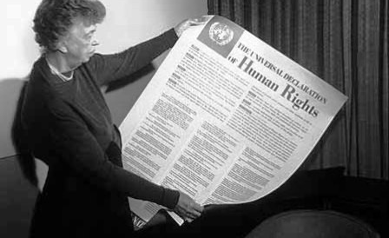
DECLARAÇÃO UNIVERSAL DOS DIREITOS HUMANOS
“Onde começam, afinal, os direitos humanos universais? Em lugares pequenos, perto de casa – tão perto e tão pequenos que não podem ser vistos em nenhum mapa do mundo. No entanto, são o mundo das pessoas; o bairro em que vive; a escola ou faculdade que frequenta; a fábrica, quinta ou escritório onde trabalha. Tais são os lugares onde homens, mulheres e crianças procuram justiça, igualdade de oportunidades, igual dignidade sem discriminação. A menos que esses direitos tenham significado lá, estes têm pouco significado em qualquer lugar. Sem uma ação cívica preocupada para defendê-los perto de casa, procuraremos em vão o progresso no mundo maior”
(Eleanor Roosevelt, 1958)

Slide 8
ATIVIDADE DE APRENDIZAGEM 1
Lê a série de declarações a seguir e reflete sobre elas.
Concordas ou discordas de cada afirmação?
Estás grávida e tens acesso a cuidados médicos
Ninguém nunca te expulsar do lugar onde moras
Se por acaso fores a julgamento, isso acontecerá em condições de justiça e equidade
Podes andar pela rua à noite em total autononia, sem correr qualquer perigo
Sentes-te sempre em segurança
Podes expressar o teu amor e afeto por qualquer pessoa independentemente do género
Podes trabalhar
Tens a oportunidade de te expressar
Podes expressar o teu desacordo quando discordas
Podes encontrar um emprego
Podes encontrar abrigo em caso de perigo
Tens a oportunidade de crescer e criar os teus filhos de forma harmoniosa e segura
Tens comida
Podes te mover livremente

Slide 9
AVALIAÇÃO 1
Com base na atividade anterior, por favor, responde às seguintes perguntas:
O que significa viver com dignidade?
Na tua opinião, por que razão os direitos humanos são fundamentais para a liberdade, a justiça e a paz? Ajuda com alguns exemplos.
Podes exercer todos os teus direitos? Após a atividade anterior, sentes-te numa posição de vantagem ou desvantagem? Como te sentes em relação a isso?
Conta-nos sobre a tua reflexão.

Slide 10
Obrigado!
Website: https://www.youlead-project.eu/

